Slide 1
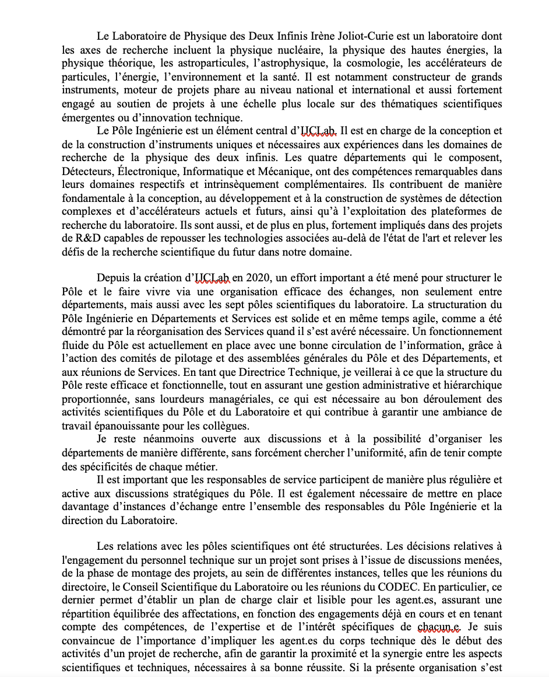
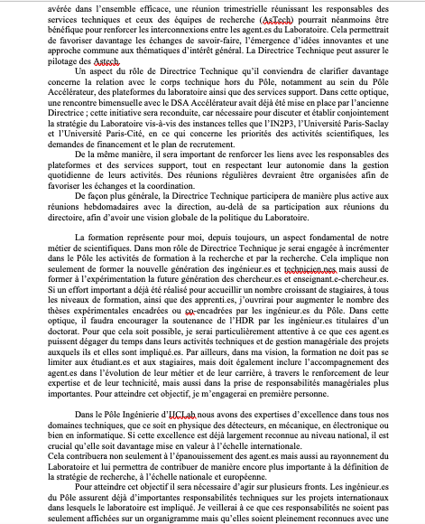
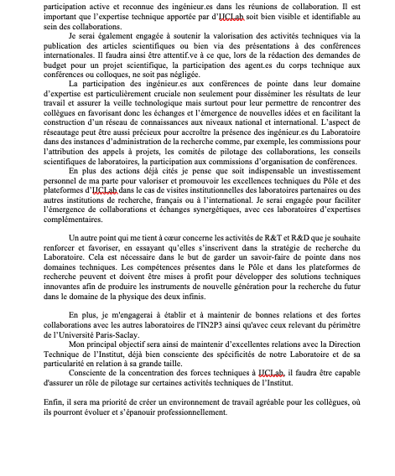
Lettre de Mission

Slide 2



Lettre de Mission
18 pages front AND back!

Slide 3
Lettre de Mission
1. Organisation, gouvernance et fonctionnement du Pôle Ingénierie
Maintenir une structure organisationnelle efficace, fonctionnelle et agile, évitant toute lourdeur managériale.
Garantir une circulation fluide de l’information grâce aux comités de pilotage, assemblées générales et réunions de services.
Renforcer l’implication régulière et active des responsables de service dans les discussions stratégiques.
Mettre en place davantage d’instances d’échange entre responsables du Pôle Ingénierie et la direction du laboratoire.
2. Relations avec les pôles scientifiques et gestion des projets
Maintenir une collaboration structurée avec les pôles scientifiques dans l’engagement du personnel technique.
Veiller à une répartition équilibrée des charges de travail via le plan de charge et les recommandations du CODEC.
Impliquer les agents techniques dès le début des projets pour renforcer la synergie scientifique–technique.
Proposer et animer de réunions trimestrielles réunissant responsables techniques et équipes de recherche (AsTech).
3. Relations avec les autres pôles techniques, plateformes et services support
Reconduire et pérenniser les réunions bimensuelles avec le DSA Accélérateur.
Renforcer les liens avec responsables de plateformes et services support, dans le respect de leur autonomie.
Participer aux réunions hebdomadaires de direction afin d’avoir une vision globale de la politique du laboratoire.

Slide 4
Lettre de Mission
4. Formation, accompagnement des carrières et développement des compétences
Renforcer les activités de formation à la recherche et par la recherche au sein du Pôle.
Augmenter le nombre de stages, apprentissages et thèses expérimentales encadrées ou co-encadrées par les ITs.
Encourager et soutenir la préparation et la soutenance de HDR pour les ingénieur·es titulaires d’un doctorat.
Mettre en place un accompagnement pour l’évolution des métiers, le renforcement des expertises et la prise de responsabilités managériales.
5. Visibilité, reconnaissance et rayonnement national et international
Valoriser et rendre plus visible l’excellence technique du Pôle à l’international.
Assurer que les responsabilités techniques des ingénieur·es dans les collaborations soient pleinement reconnues et visibles.
Soutenir la publication scientifique et la participation aux conférences internationales.
S’assurer que les demandes de budget incluent systématiquement les besoins en participation aux colloques.
Encourager la veille technologique, le réseautage et la participation aux instances de gouvernance scientifique.
Promouvoir personnellement les expertises d’IJCLab lors de visites institutionnelles ou internationales.
Favoriser l’émergence de nouvelles collaborations et synergies avec des laboratoires complémentaires.

Slide 5
Lettre de Mission
6. Développement des activités R&T / R&D
Renforcer et soutenir les activités de R&T et R&D dans une cohérence avec la stratégie globale du laboratoire.
Exploiter les compétences internes pour développer des technologies innovantes et préparer les instruments de prochaine génération.
Stimuler l’innovation technique au service de la physique des deux infinis.
7. Relations institutionnelles et collaborations externes
Consolider les relations avec les laboratoires de l’IN2P3 et ceux de l’Université Paris-Saclay.
Maintenir un lien fort avec la Direction Technique de l’IN2P3.
Assurer un rôle de pilotage sur certaines activités techniques de l’Institut, en cohérence avec les forces d’IJCLab.
8. Qualité de vie au travail et culture professionnelle
Favoriser un environnement de travail agréable, motivant et propice à l’épanouissement professionnel de l’ensemble des collègues.
Promouvoir une culture de respect, de valorisation des compétences et de soutien aux initiatives individuelles et collectives.

